Slide 1




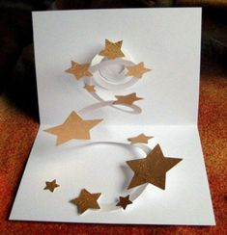
Киригами
ОТКРЫТКИ и КНИЖКИ
Новоселова Валентина Прокопьевна,
методист кафедры ГХЭО
E-mail: gum@kuz-edu.ru

Slide 2
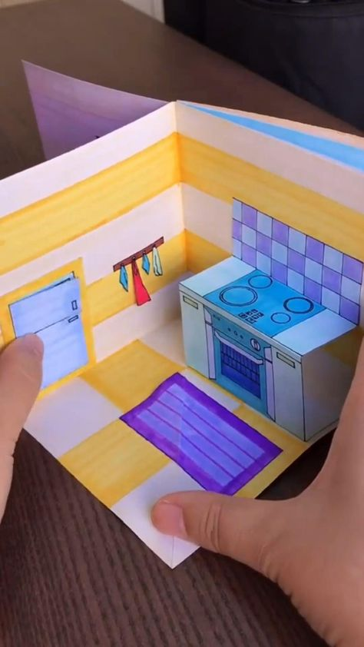
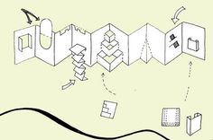
Превращение плоского листа в объем

Slide 3
Как оформить книжку
в технике КИРИГАМИ
Оформление сказки «Репка»
Оформление сказки «Курочка Ряба»

Slide 4
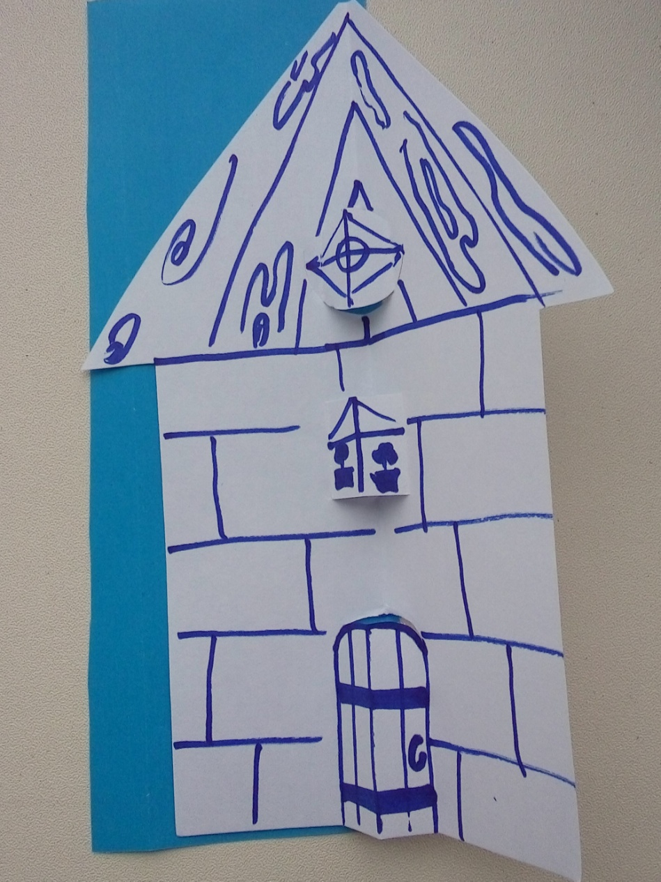
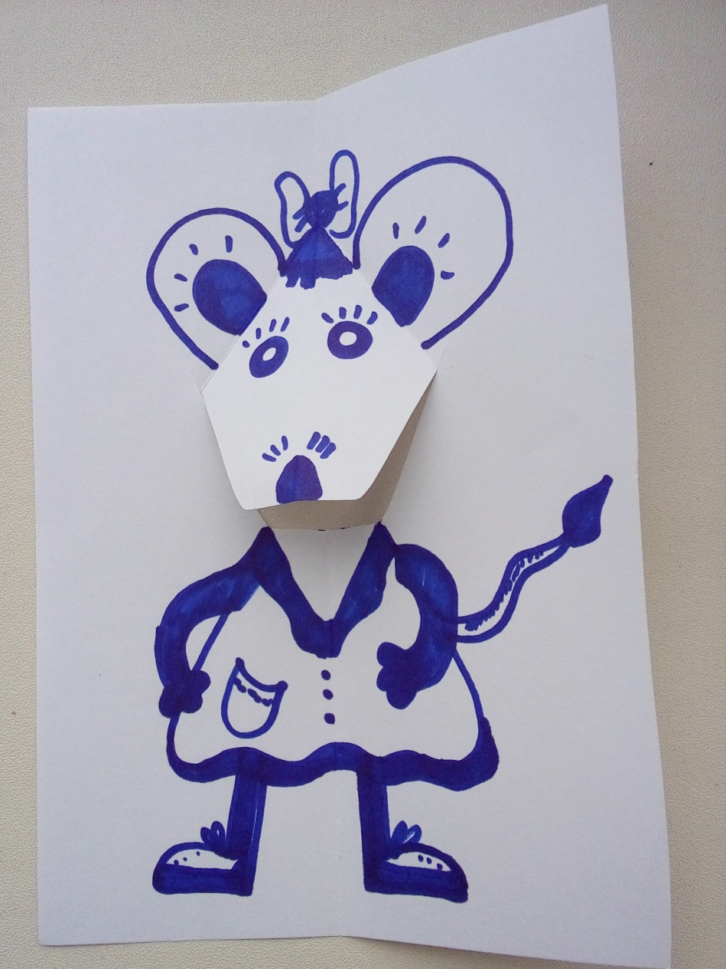
Разворот книжки ¼ альбомного листа

Slide 5
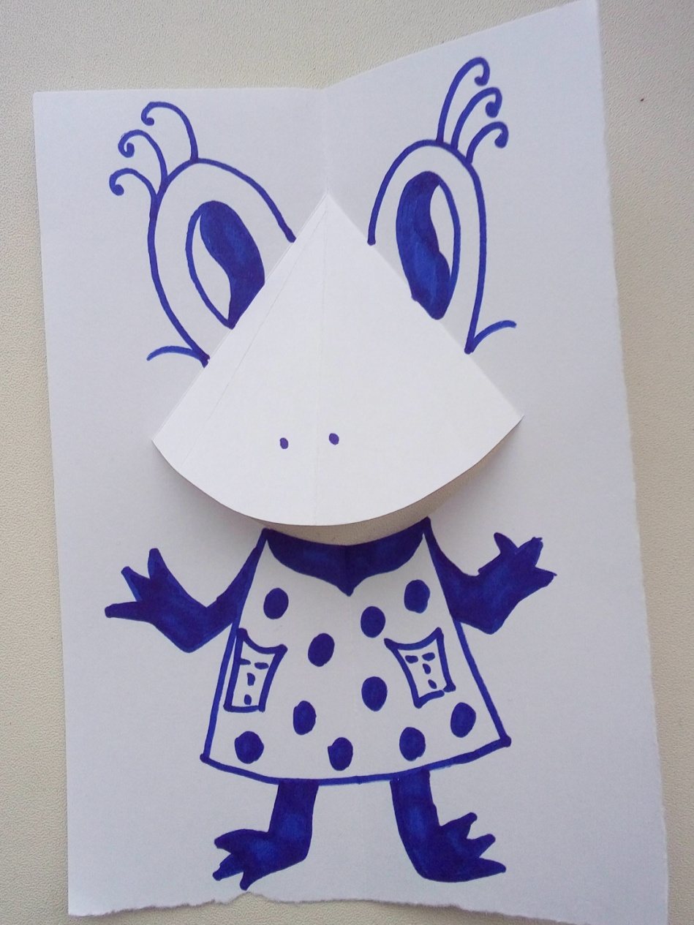
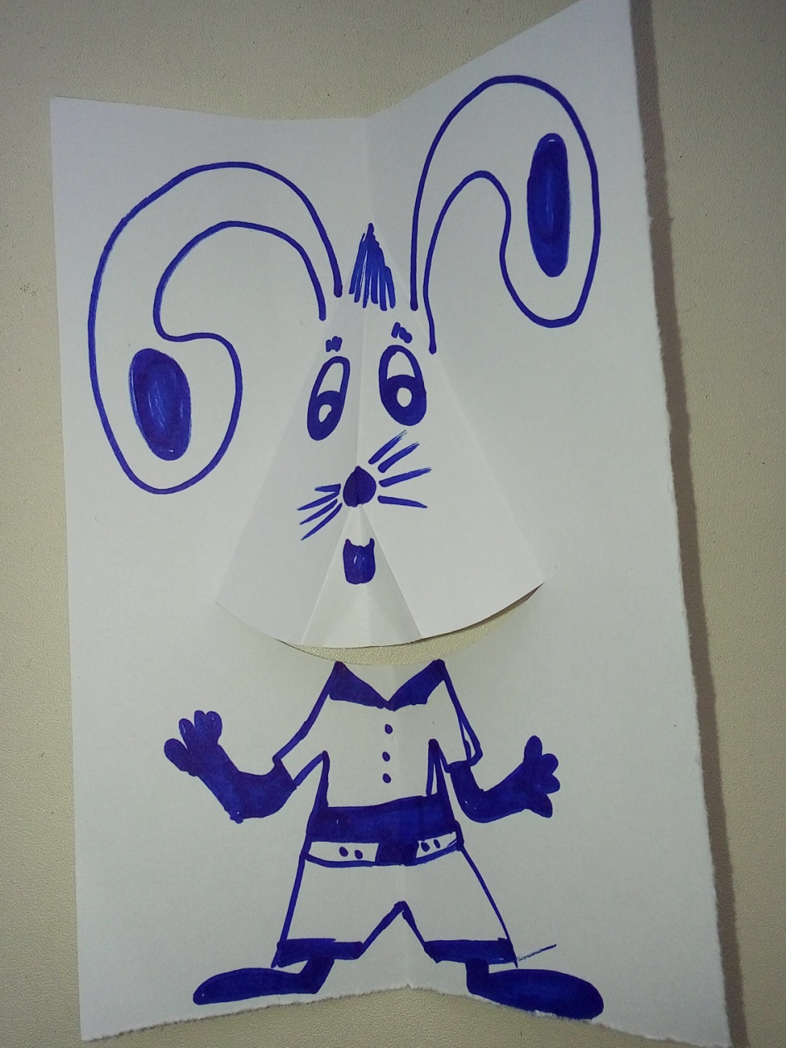
Лист сложи пополам, сделай надрез

Slide 6
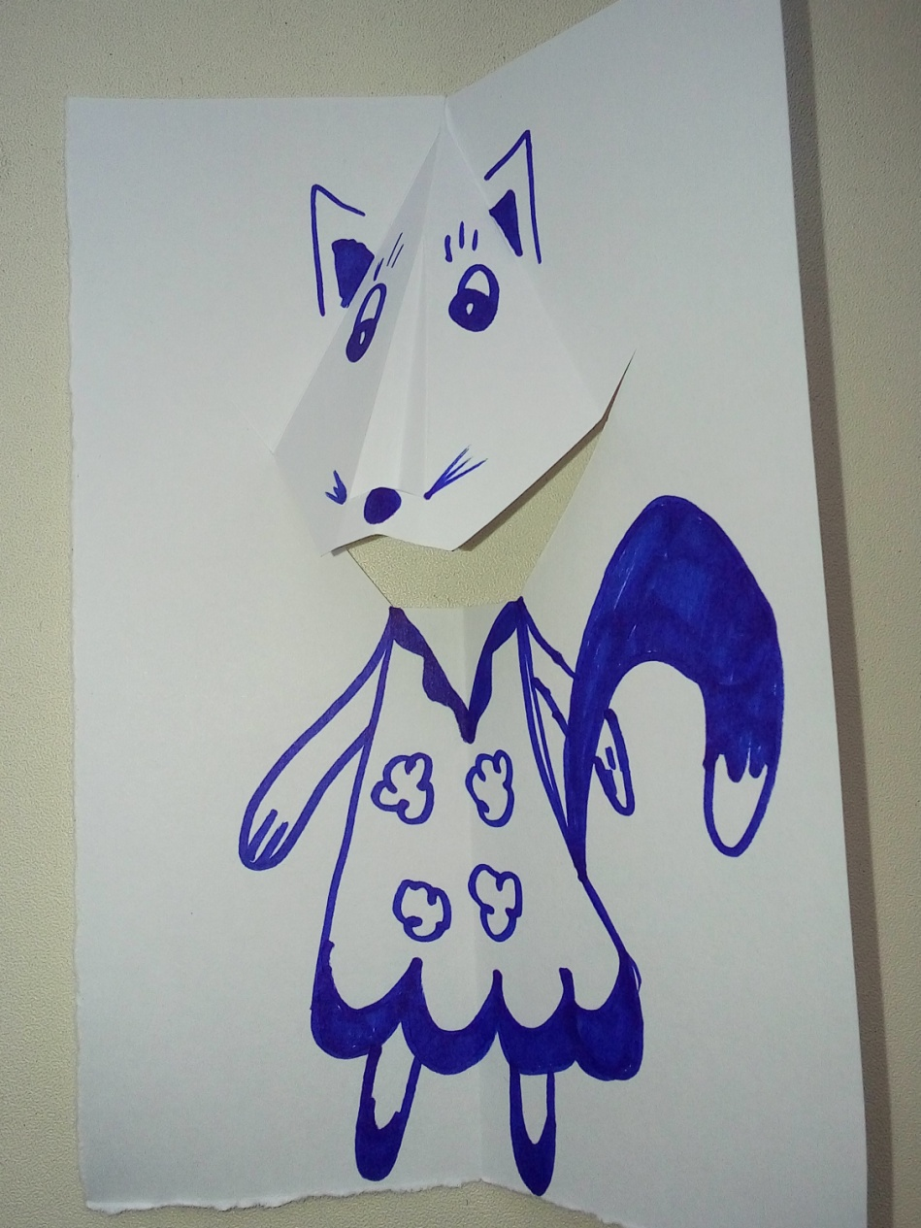
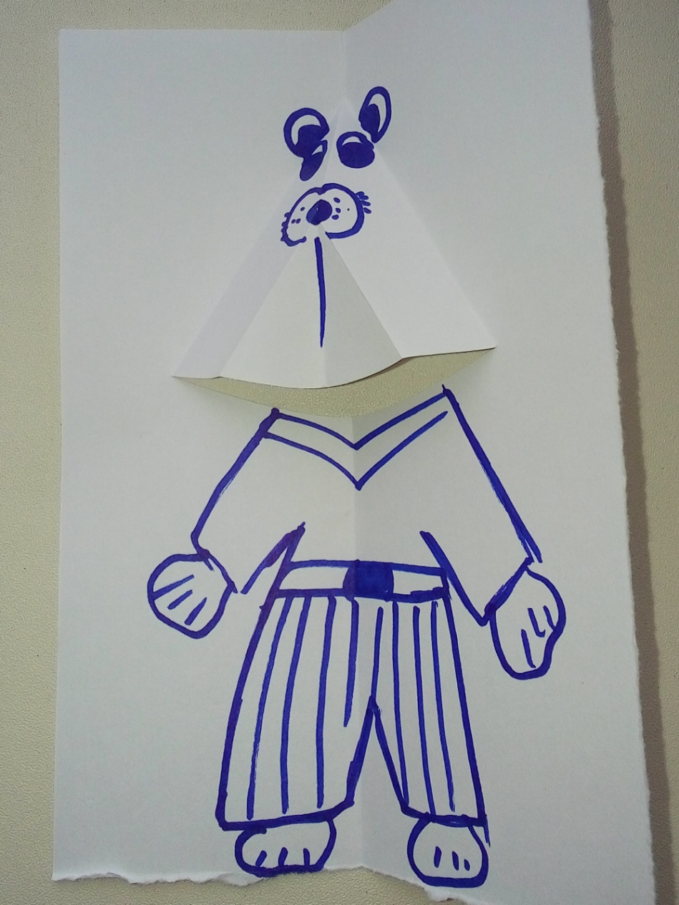
Согни прорезанную часть под углом.
Протолкни мордочку по линиям сгиба

Slide 7
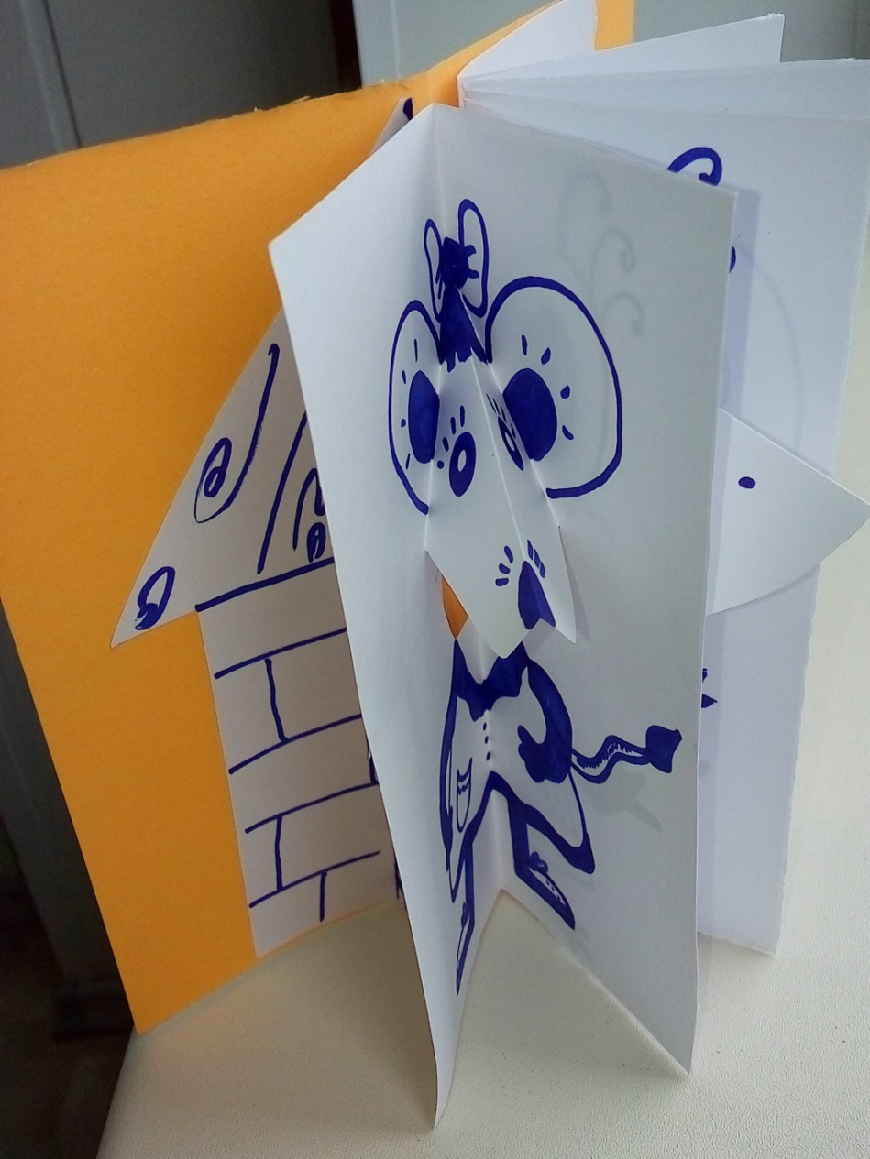
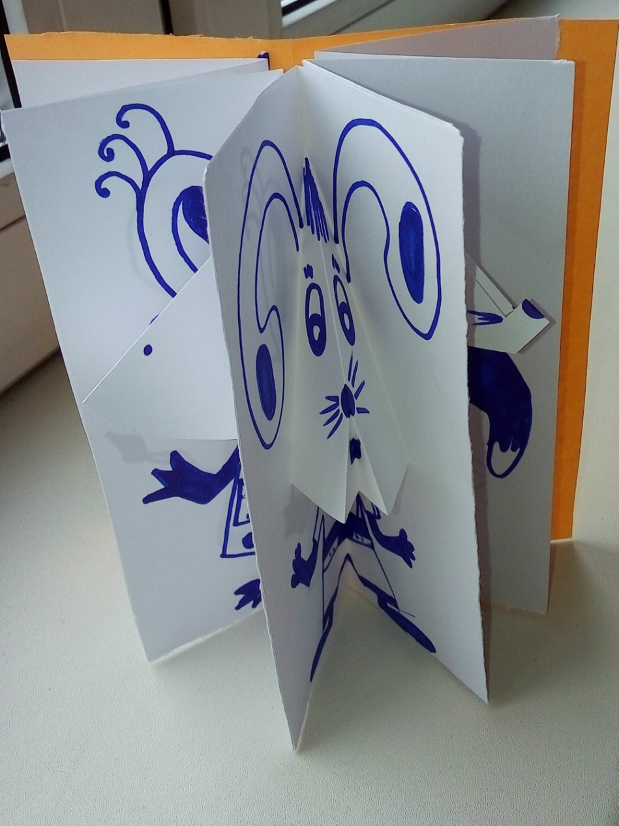
Поочередно склей края книги (по вертикали).
Приклей и оформи обложку

Slide 8
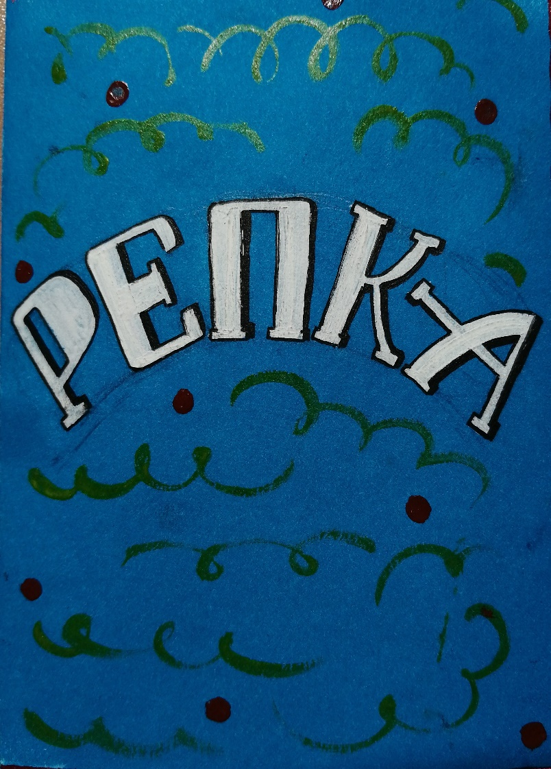
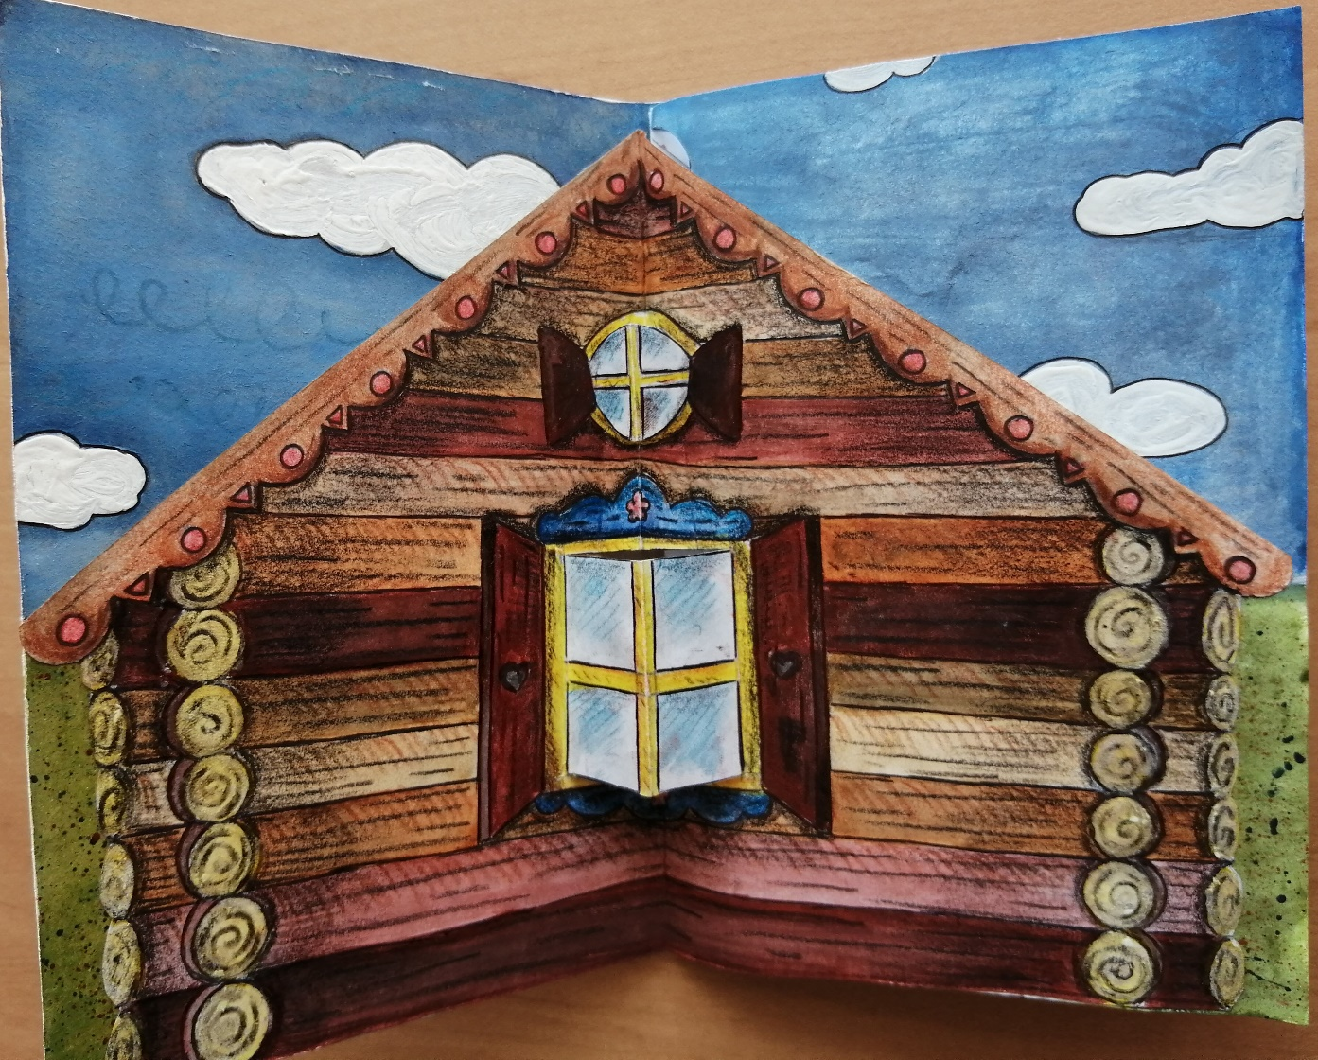
Художник иллюстратор
Белых Луиза Дмитриевна
2022

Slide 9
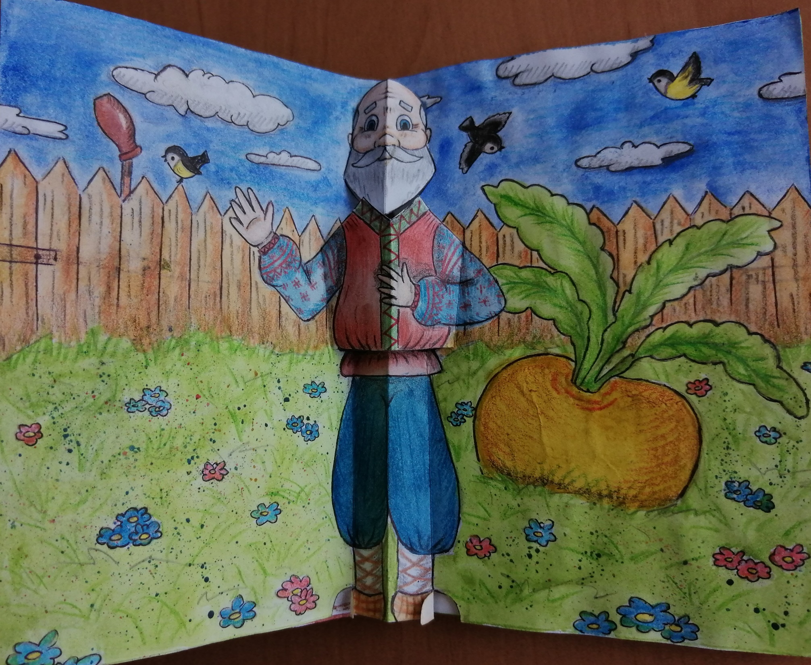

Slide 10
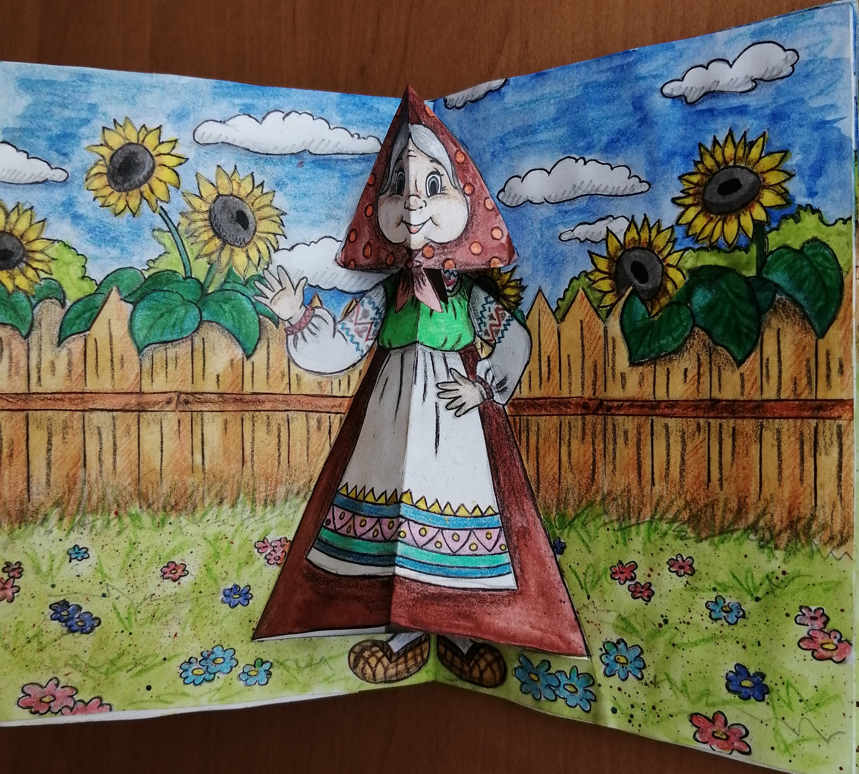

Slide 11
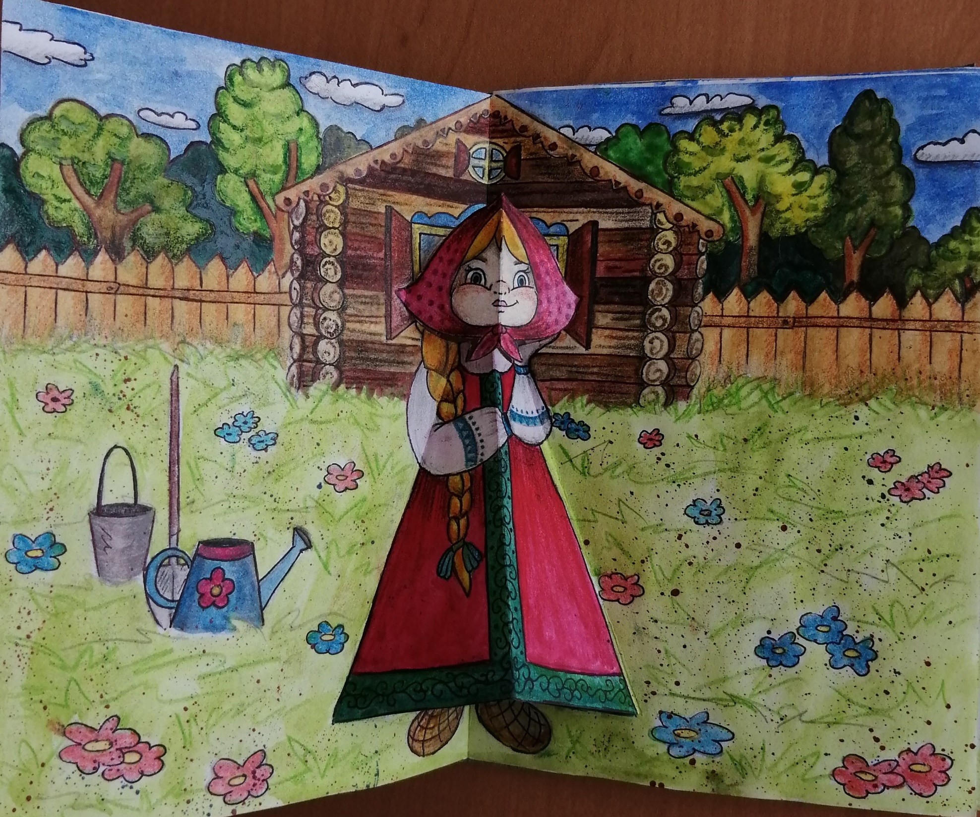

Slide 12
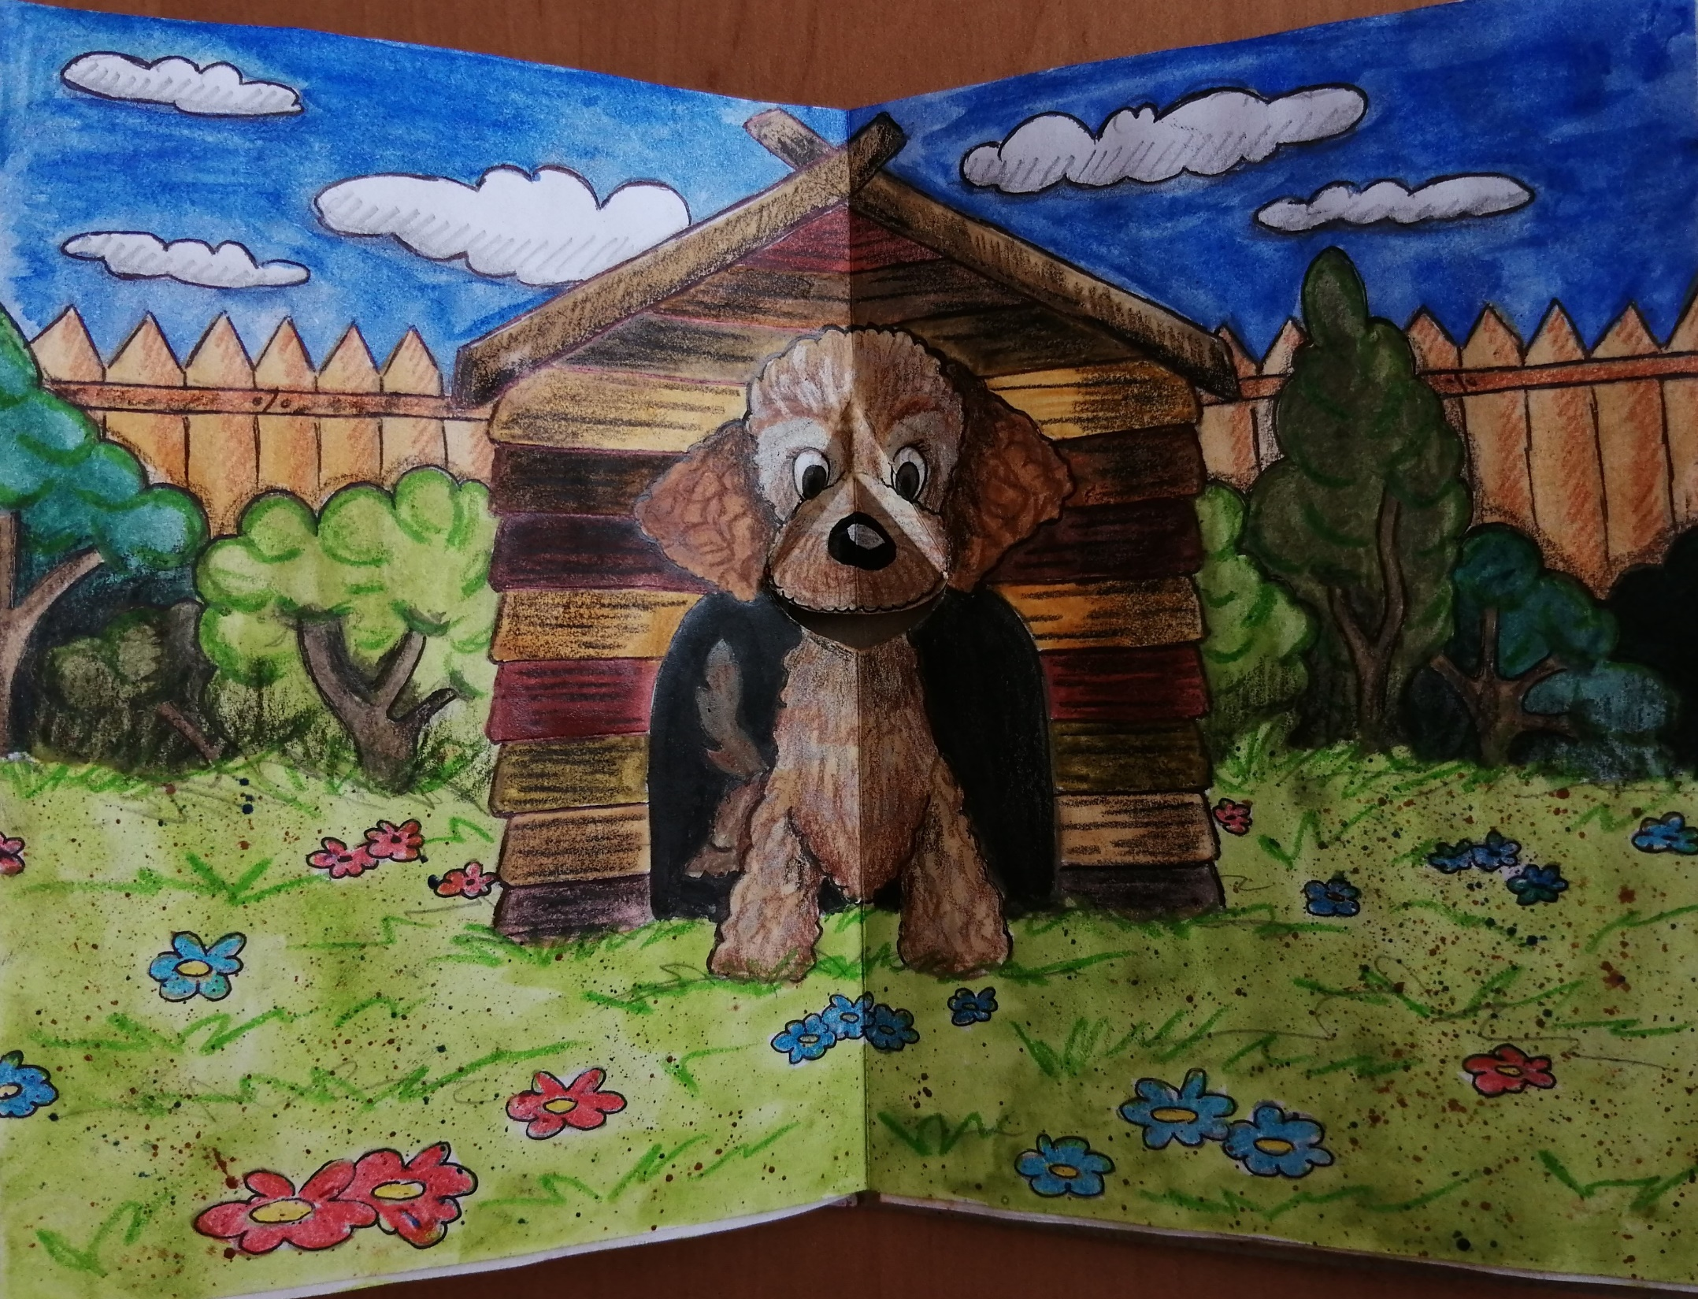

Slide 13
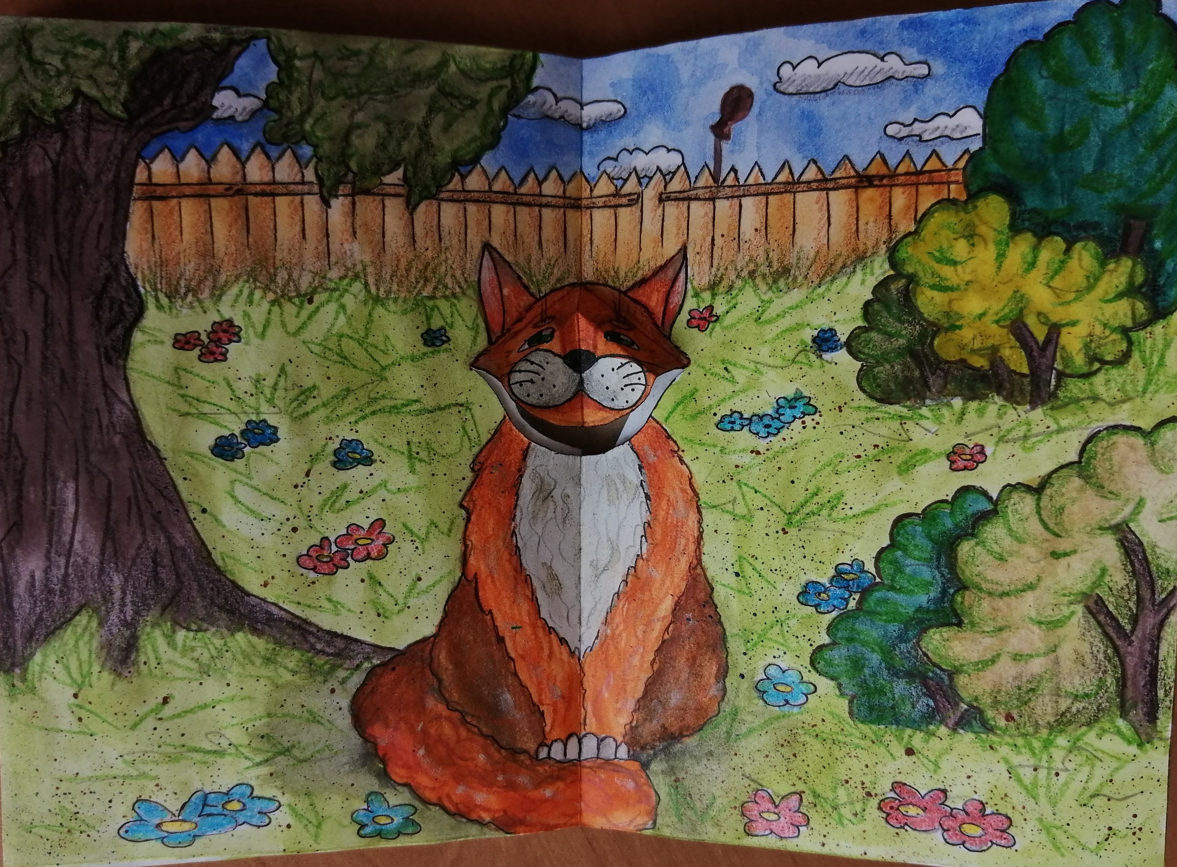

Slide 14
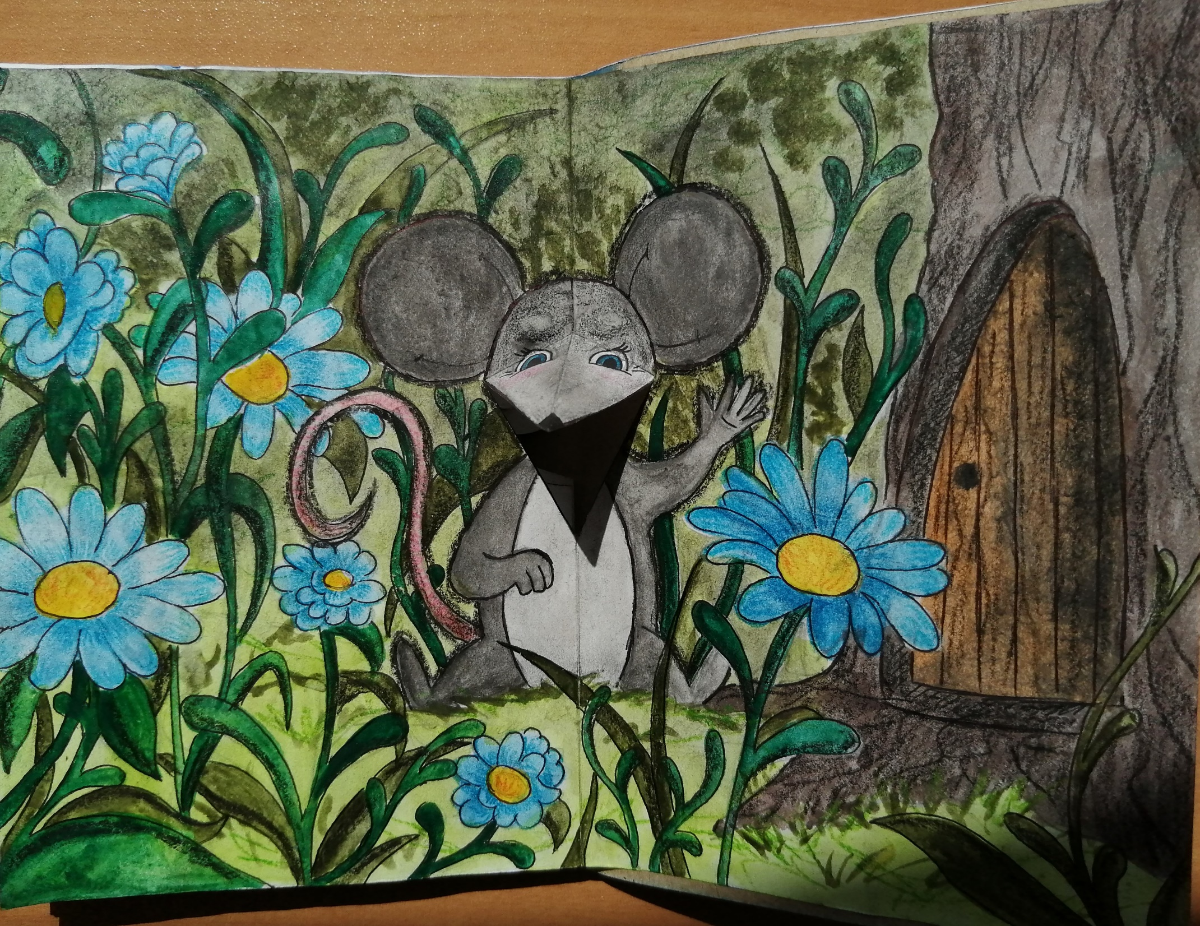

Slide 15
Вопросы на внимание
Перечислите детали на иллюстрации, изображающей деда?
Что находится за оградой у бабушки?
Что изображено за спиной внучки?
Назовите отличительные особенности одежды бабушки и внучки?
Какую деталь не упустил художник, изображая Жучку?
Что изобразил художник рядом с кошкой, что символизирует этот объект?
Что окружает мышку?

Slide 16
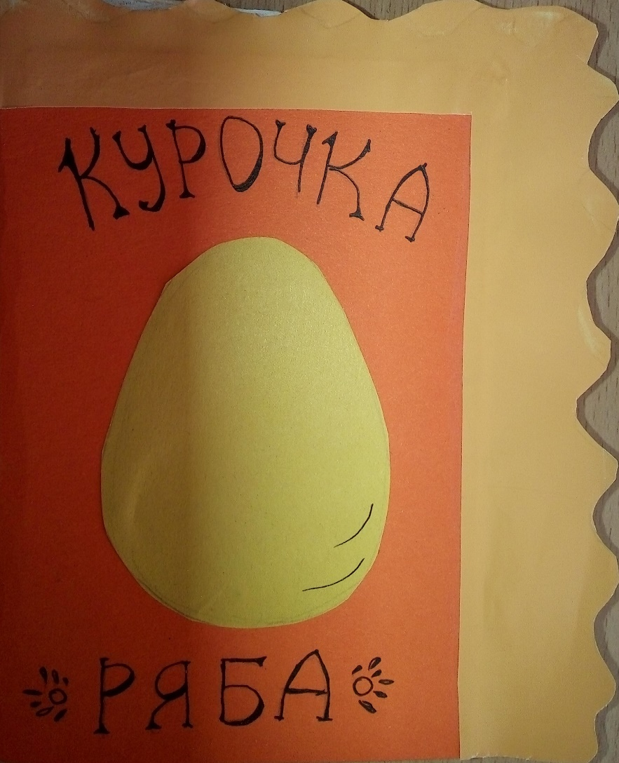
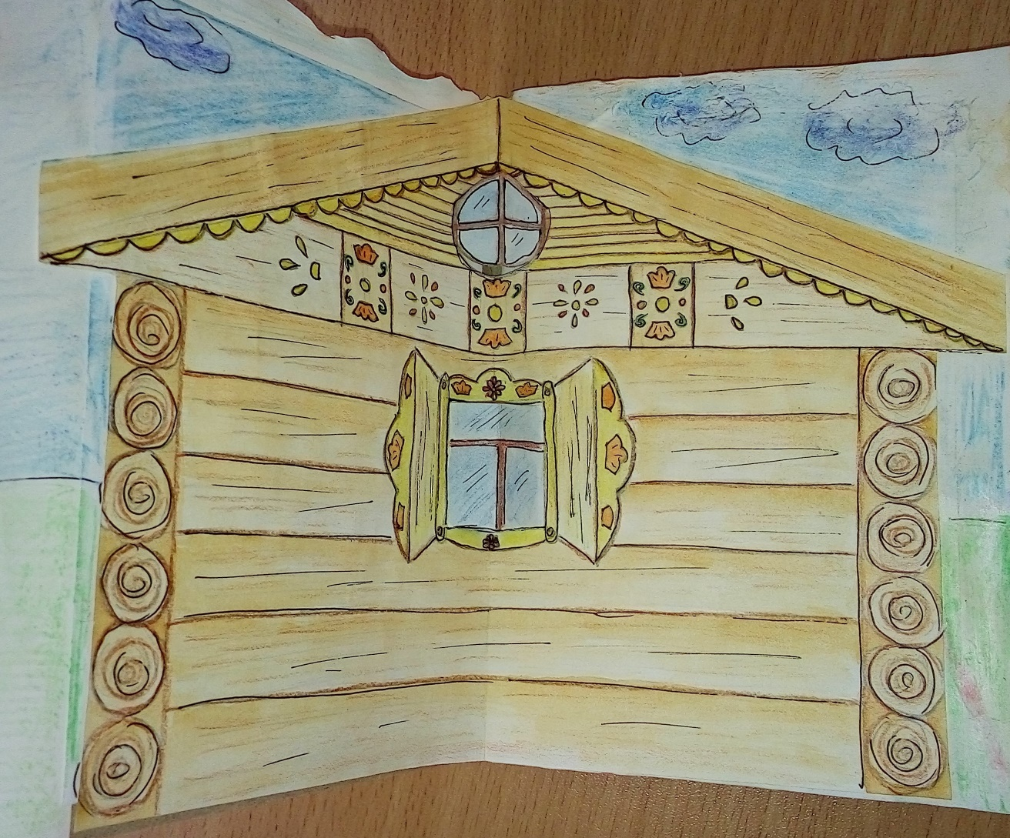
Художник иллюстратор
Красулина Анна Александровна

Slide 17
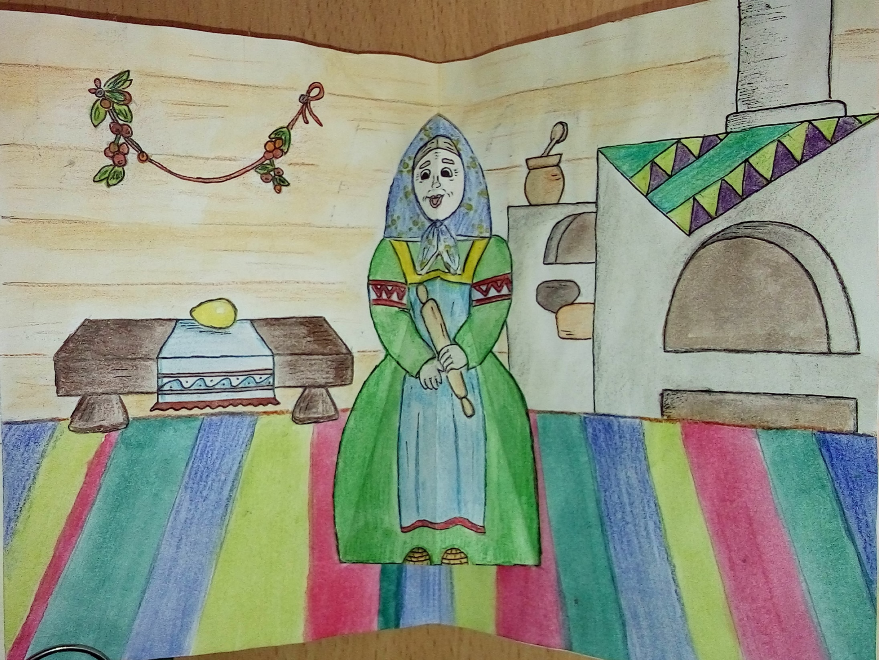

Slide 18
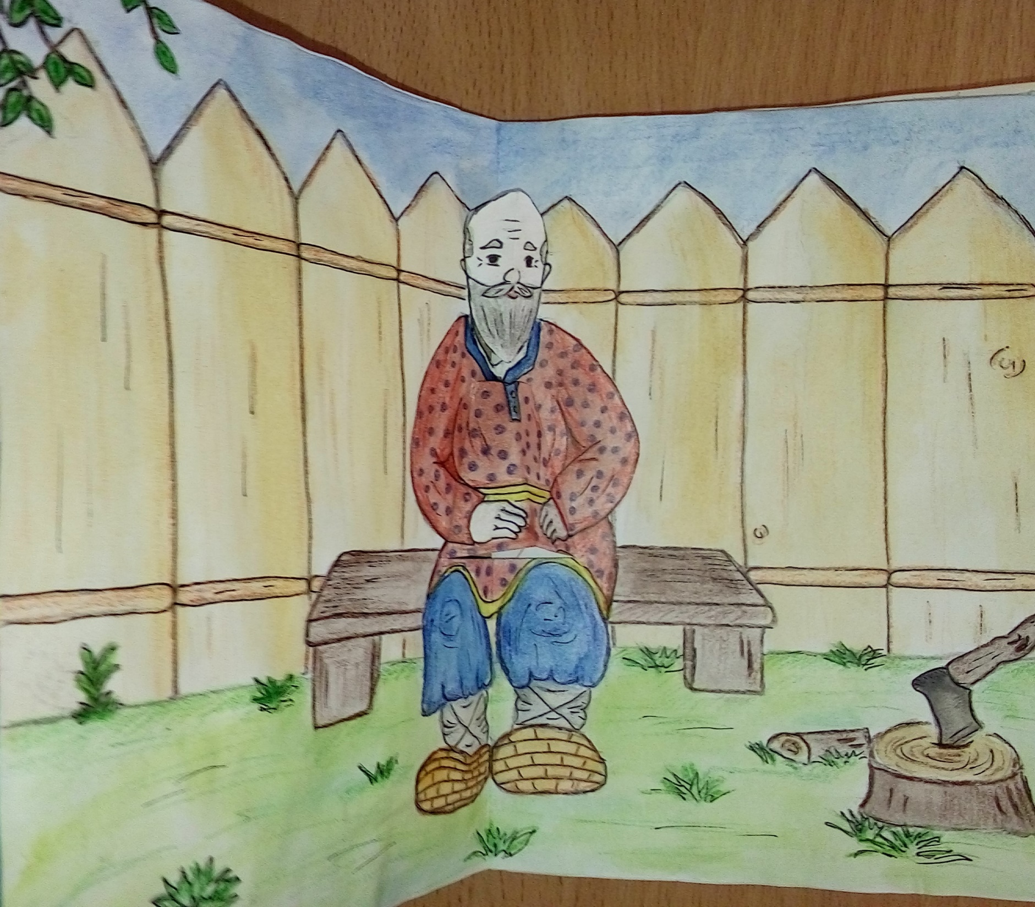

Slide 19
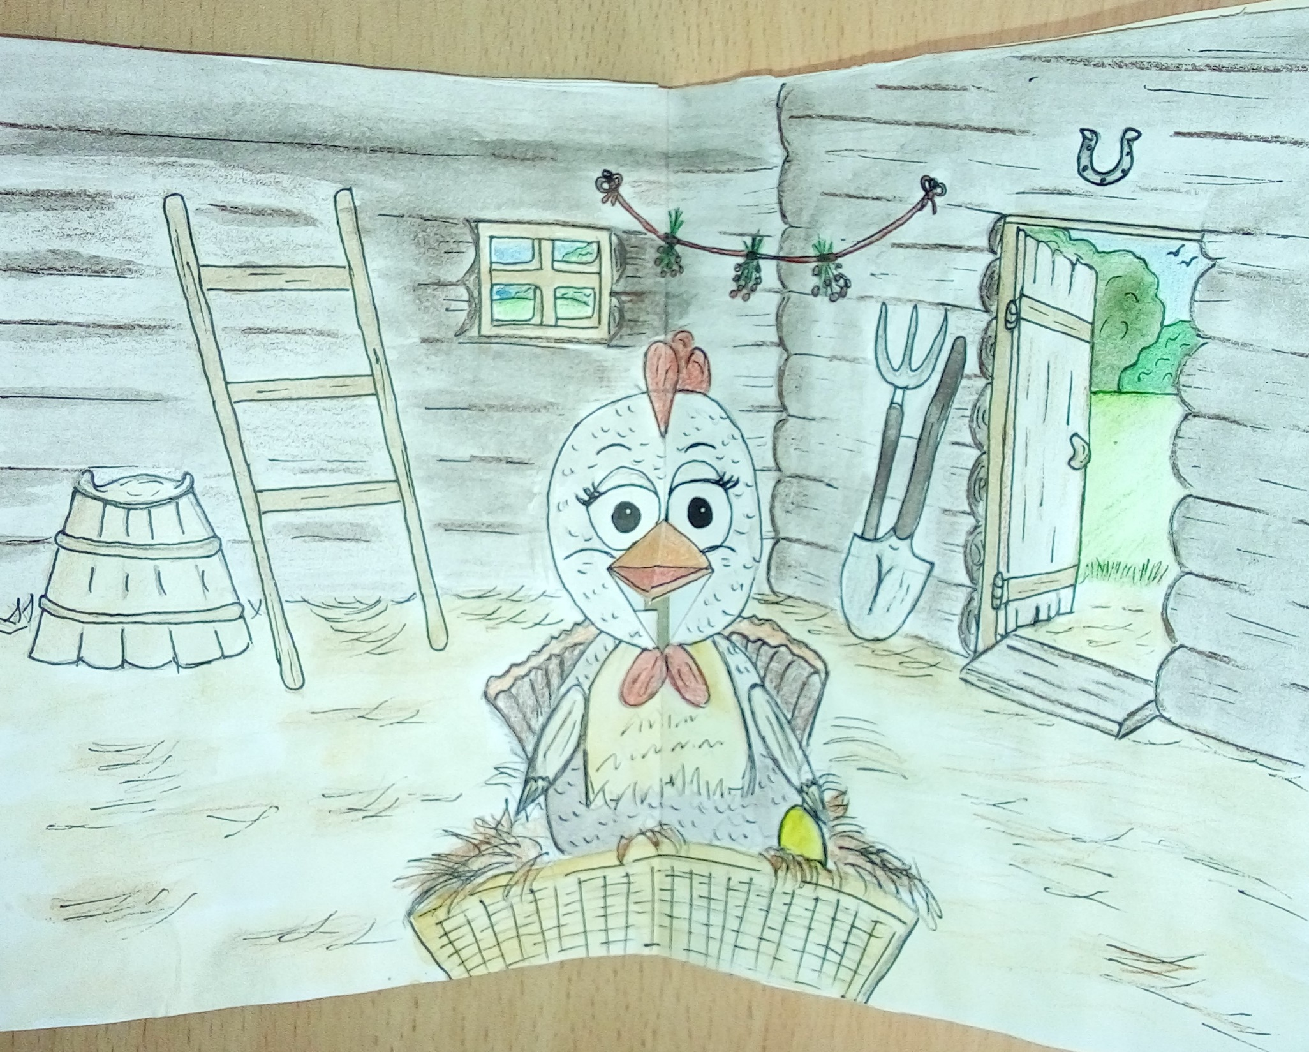

Slide 20
Вопросы на внимание
Назовите конструктивные детали деревенской избы.
Опишите внутреннее убранство избы, отраженное в иллюстрации с изображением бабушки.
Чем занималась бабушка в доме?
Какую работу выполнял дед?
Какую одежду носили русские крестьяне?
Что художник изобразил в курятнике?

Slide 21
Проведите с детьми групповую работу. Определите способ деления на группы.
Учащиеся группы определяет какую сказку будут иллюстрировать
(сочинят свою)
Распределяют какие образы выполнит каждый ученик и кто оформит обложку
Определяют графический материал для изображения иллюстраций
По порядку каждый ученик подклеивает свою страницу
(доверяют это сделать одному ученику)
В конце занятия каждая группа представляет свою книжку
В презентации использованы учебные работы студентов 4 курса группы НО 181 Кем ГУ
В. П. Новоселова, преподаватель

